Slide 1
有根有据的信心Root of Faith
耶何耶大死后，犹大的众首领来朝拜王（约阿施），王就听从他们。
他们离弃耶和华他们列祖神的殿，去事奉亚舍拉和偶像。因他们这罪，就有忿怒临到犹大和耶路撒冷。
历代志下24:17-18

Slide 2
有根有据的信心Root of Faith
那些人热心待你们，却不是好意，是要离间你们（把你们关在外面，排除在外，exclude, shut out），叫你们热心待他们。 加拉太书 4:17
因为这样的人不服事我们的主基督，只服事自己的肚腹，用花言巧语诱惑那些老实人的心（藉着恩慈的话和祝福的话欺骗老实人的心 ）。 罗16:18

Slide 3

Serving and preaching

Slide 4

今天教会最大的软弱是，神的仆人们时刻想得到人的认可。史鲍尔

Slide 5
有根有据的信心Root of Faith
我知道我去之后，必有凶暴的豺狼，进入你们中间，不爱惜羊群。就是你们中间，也必有人起来，说悖谬的话，要引诱门徒跟从他们。徒20:29-30
你们要防备假先知。他们到你们这里来，外面披着羊皮，里面却是残暴的狼。凭着他们的果子，就可以认出他们来。太7:15-16

Slide 6
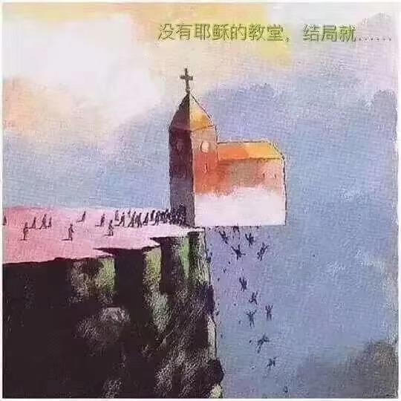
不认识耶稣的聚会，结局就……

Slide 7
教会
来教会的目的是：认识神,不是认识教会或人
在教会里≠在基督里
在教会中认识神Not Mixed/Not Separated
教会之外没有救恩，居普良(Cyprian，200-258)
There is no salvation outside the church
可见教会/不可见教会Visible/Invisible Church
Not Mixed/Not Separated
相信教会，教会无误？
相信上帝，相信耶稣，相信圣经

Slide 8
有根有据的信心Root of Faith
他的信心His Faith
我的信心My Faith
  别人/教会？
  别人/社会？
  神迹、神学、科学、哲学、文学？
有根有据的信心Root of Faith

Slide 9
有根有据的信心Root of Faith
相信耶稣
认识耶稣
与主的关系
圣灵
受洗
读经祷告聚会奉献

Slide 10
决志祷告/受洗=信心=得救？
西门自己也信了。既受了洗，就常与腓利在一处。看见他所行的神迹和大异能，就甚惊奇。…西门看见使徒按手，便有圣灵赐下，就拿钱给使徒，说：把这权柄也给我，叫我手按着谁，谁就可以受圣灵。
彼得说：你的银子和你一同灭亡吧，因你想神的恩赐，是可以用钱买的。你在这道上，无分无关，因为在神面前，你的心不正。… 使徒行传Acts 8:13-21

Slide 11
决志祷告/受洗=信心=得救？
你们一直寻找我，并不是因为见到了神迹，而是因为你们吃饼得饱。约John 6:26
原因 ≠ 目的
Reason ≠ Purpose

